Slide 1
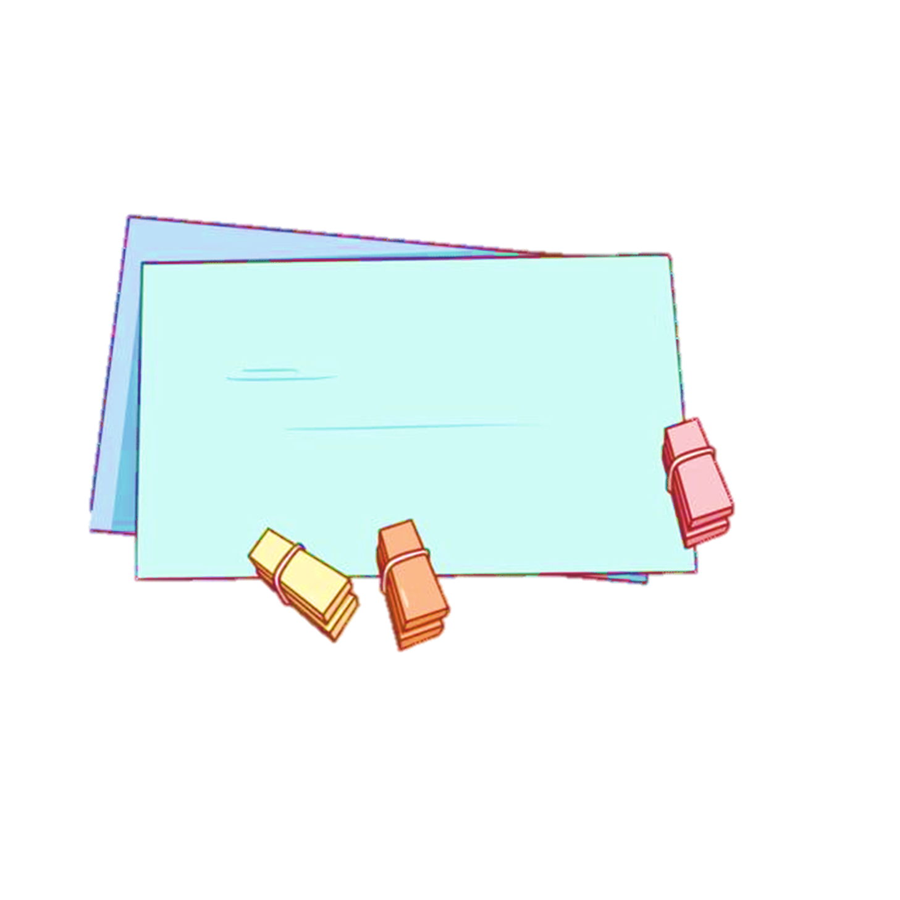



TRẢ BÀI VĂN
MIÊU TẢ ĐỒ VẬT
Tập làm văn

Slide 2
YÊU CẦU CẦN ĐẠT
1. Kiến thức
- Biết rút kinh nghiệm về vài TLV tả đồ vật (đúng ý, bố cục rõ, dùng từ, đặt câu và viết đúng chính tả,…); tự sửa được các lỗi đã mắc trong bài viết theo sự hướng dẫn của GV.
2. Kĩ năng
- HS biết nhận xét và sửa lỗi để có câu văn hay.
3. Phẩm chất
- Giữ gìn, yêu quý đồ vật trong gia đình.
4. Góp phần phát triển NL:
- NL giải quyết vấn đề và sáng tạo, NL ngôn ngữ, NL tự học, NL giao tiếp.

Slide 3

TRẢ BÀI
HỌC SINH

Slide 4

ĐỀ BÀI
Tả chiếc thước kẻ của em.
Tả chiếc cặp sách của em.
Tả cây bút chì của em.
Tả cái bàn học ở lớp hoặc ở nhà
của em.

Slide 5


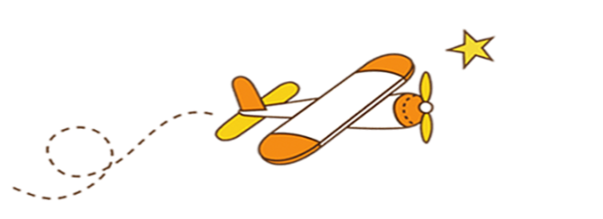

DÀN Ý
Bài văn miêu tả đồ vật
Mở bài: Giới thiệu đồ vật định tả.
2. Thân bài:
Tả bao quát toàn bộ đồ vật (hình dáng, kích thước, màu sắc, chất liệu, cấu tạo,…)
Tả những bộ phận có đặc điểm nổi bật (có thể kết hợp thể hiện tình cảm, thái độ của người viết với đồ vật.
3. Kết bài: Nêu cảm nghĩ đối với đồ vật đã tả.

Slide 6
NHẬN XÉT
Ưu điểm

Slide 7

NHẬN XÉT
Hạn chế

Slide 8
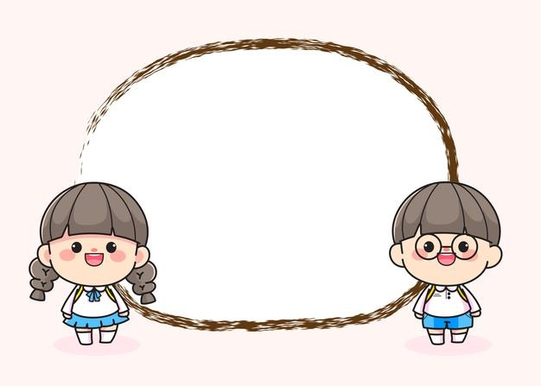
HƯỚNG DẪN
SỬA BÀI

Slide 9



Lỗi bố cục

Slide 10
Lỗi về ý

Slide 11
Lỗi dùng từ

Slide 12
Lỗi đặt câu

Slide 13

NHỮNG
BÀI VĂN HAY

